Slide 1

Curso Presencial Programação Fullstack Aula 09
Prof. MSc. Kelson | Senior Software Engineer

Slide 2
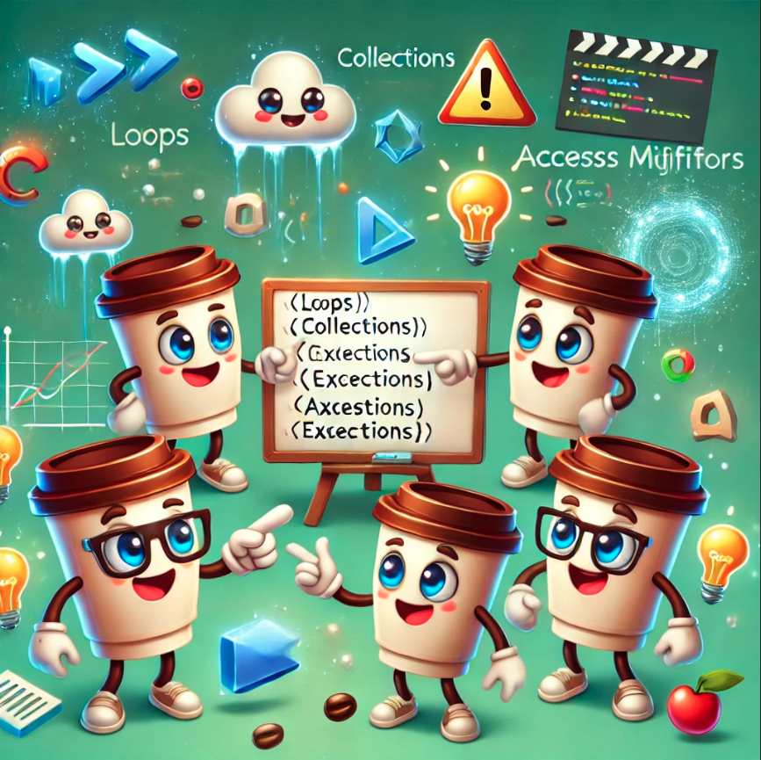
Java Básico Pré-Spring
Bem-vindos ao Mundo do Java! ☕🚀
O que você vai ver hoje?
📌 1. Programação Orientada a Objetos (POO) – Classes, objetos, herança e mais! (Sim, vai ter bolo 🎂)
📌 2. Estruturas de Controle & Coleções – Listas, mapas, laços de repetição e organização dos dados! 🔄📦
📌 3. Tratamento de Exceções – Como lidar com erros sem pânico! ⚠️💥
📌 4. Sintaxe & Boas Práticas – Como organizar seu código e evitar gambiarras! 🤓✅

Slide 3
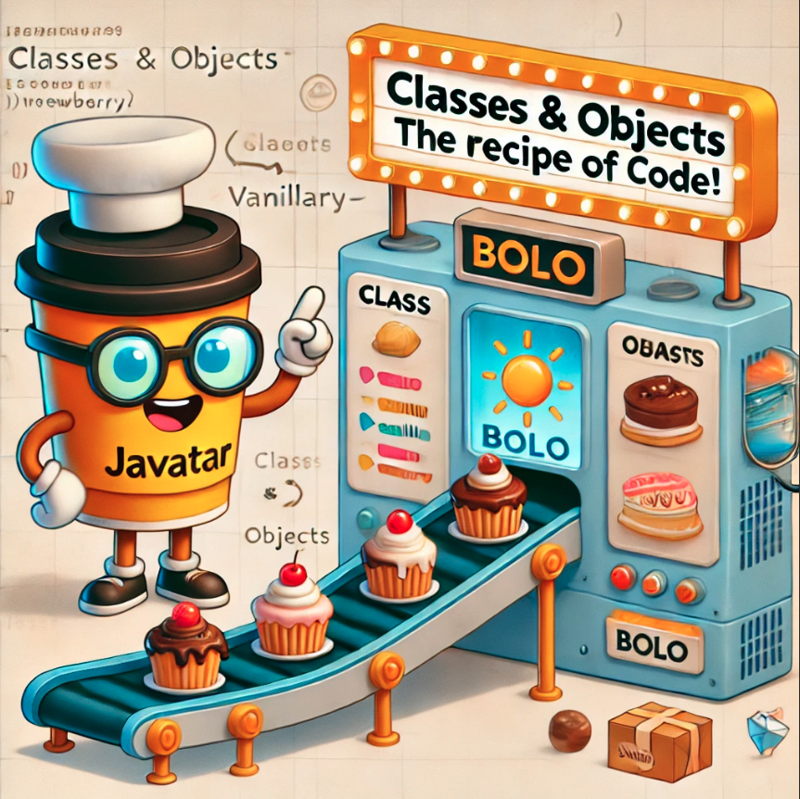
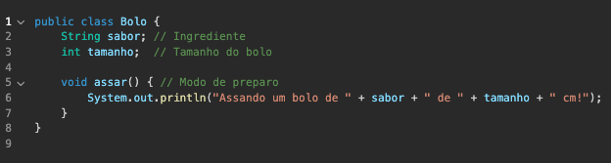
Classes e Objetos – A Receita do Código! 🎂☕
💡 Pense em uma classe como uma receita de bolo!
Ela não é um bolo, mas tem tudo que precisamos para fazer um. 🍰
Define ingredientes (atributos) e modo de preparo (métodos).
Sem a receita, não conseguimos fazer o bolo!

Slide 4
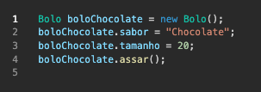
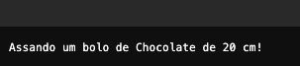
Classes e Objetos – A Receita do Código! 🎂☕
O que é um Objeto? 🎭
Criamos objetos a partir de classes, como fazemos bolos com receitas.
Cada objeto pode ter características diferentes.

Slide 5
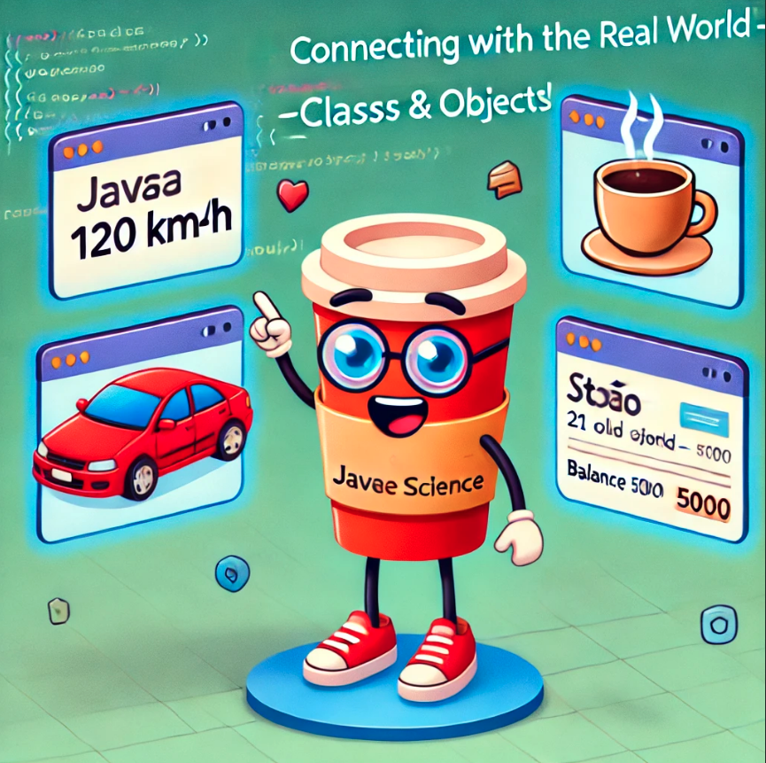
Classes e Objetos – A Receita do Código! 🎂☕
Conectando com o Mundo Real 🌎
📌 Uma classe pode representar:
✅ Um Carro (com cor, modelo, velocidade). 🚗
✅ Um Aluno (com nome, idade, curso). 🎓
✅ Uma Conta Bancária (com saldo, agência, titular). 🏦

Slide 6
Classes e Objetos – A Receita do Código! 🎂☕
Conectando com o Mundo Real 🌎
📌 Os objetos são os exemplos reais dessas classes!
Um carro vermelho, modelo sedan, 120 km/h.
Um aluno João, 21 anos, cursando Ciência da Computação.
Uma conta bancária com saldo de R$ 5000.

Slide 7
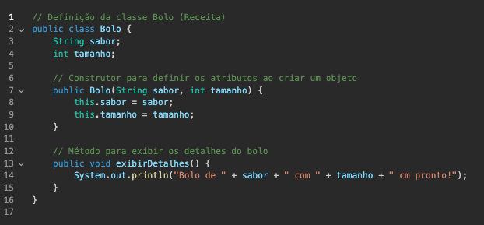
Classes e Objetos – A Receita do Código! 🎂☕
Como a Receita Ganha Vida? 🏭✨
1️⃣ A classe (receita) é criada! 📜
2️⃣ A receita entra na máquina (instanciação de objeto)! 🔄
3️⃣ Os bolos saem prontos (objetos são criados)! 🎂🎂🎂

Slide 8
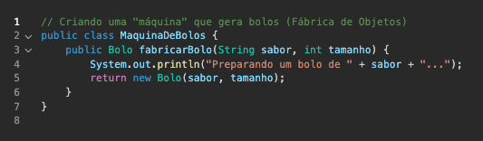
Classes e Objetos – A Receita do Código! 🎂☕
Como a Receita Ganha Vida? 🏭✨
1️⃣ A classe (receita) é criada! 📜
2️⃣ A receita entra na máquina (instanciação de objeto)! 🔄
3️⃣ Os bolos saem prontos (objetos são criados)! 🎂🎂🎂

Slide 9
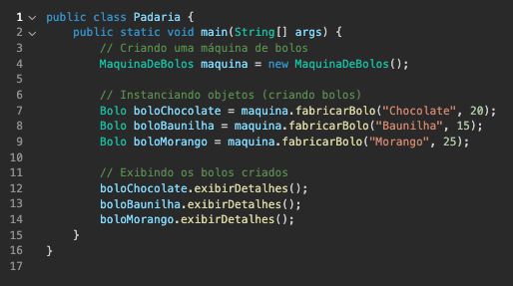
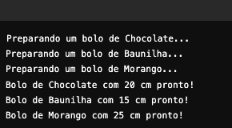
Classes e Objetos – A Receita do Código! 🎂☕
Como a Receita Ganha Vida? 🏭✨
1️⃣ A classe (receita) é criada! 📜
2️⃣ A receita entra na máquina (instanciação de objeto)! 🔄
3️⃣ Os bolos saem prontos (objetos são criados)! 🎂🎂🎂

Slide 10
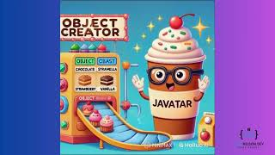

Slide 11
Mini Projeto 1 (Com o prof)
Você foi contratado para desenvolver um sistema simples para uma padaria. A padaria vende diferentes tipos de bolos, e cada bolo tem um sabor, tamanho e preço. O sistema deve permitir:
✅ Criar bolos com diferentes características.
✅ Exibir os detalhes dos bolos criados.
✅ Simular uma máquina que fabrica bolos.
💡 Dica: Pense na classe Bolo como a receita e nos objetos como os bolos sendo preparados!

Slide 12
Mini Projeto 1.1 (Sozinho(a))
Seu desafio agora é criar um sistema para uma Loja de Sorvetes. A loja vende diferentes tipos de sorvete, cada um com sabor, tamanho e preço.
O sistema deve permitir:
✅ Criar sorvetes com diferentes características.
✅ Exibir os detalhes dos sorvetes criados.
✅ Simular uma máquina que fabrica os sorvetes.
📝 Dica: O funcionamento deve ser parecido com a Padaria, mas agora com sorvetes! 😋

Slide 13
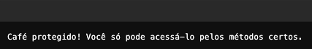
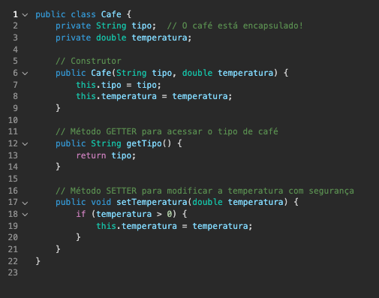
Os 4 Pilares da Programação Orientada a Objetos ☕🚀
1. Encapsulamento – Protegendo o Café! ☕🔒 📌 O que é?
Encapsulamento protege os dados de um objeto e controla seu acesso.
Imagine que os atributos da classe são o café dentro do copo e a tampa do café impede o acesso direto!
Apenas métodos específicos (getters e setters) podem abrir essa tampa e permitir alterações.

Slide 14
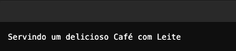
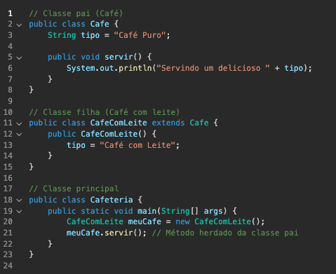
Os 4 Pilares da Programação Orientada a Objetos ☕🚀
🧬 2. Herança – O Sabor é Passado Adiante! ☕➡️ 📌 O que é?
Herança permite que uma classe "filha" reutilize código de uma classe "pai".
Assim como diferentes tipos de café herdam o sabor do café original, as classes filhas herdam os métodos e atributos da classe pai!

Slide 15
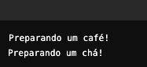
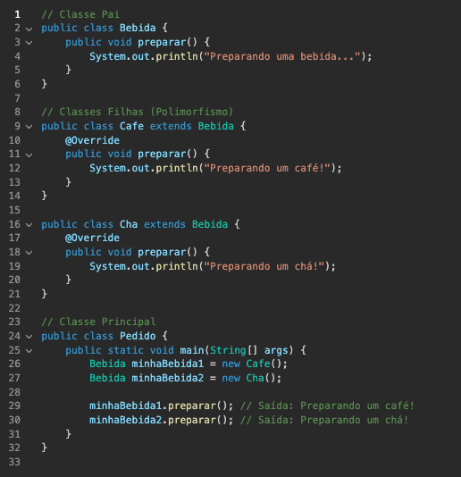
Os 4 Pilares da Programação Orientada a Objetos ☕🚀
🎭 3. Polimorfismo – Escolha sua Bebida! 🍵☕🥤
📌 O que é?
Polimorfismo permite que objetos diferentes respondam de maneiras diferentes ao mesmo método!
Assim como você pode pedir uma bebida e escolher entre café, chá ou suco, um mesmo método pode ter várias implementações!

Slide 16
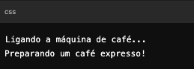
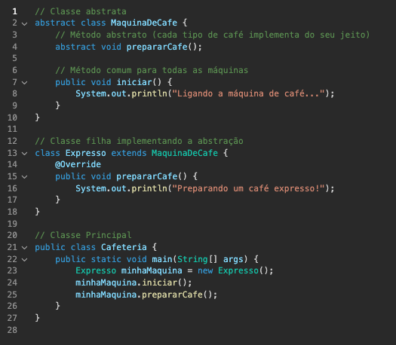
Os 4 Pilares da Programação Orientada a Objetos ☕🚀
🎩 4. Abstração – O Mistério do Café! 🎭☕
📌 O que é?
Abstração oculta detalhes complexos e mostra apenas o necessário!
Você bebe um café sem precisar saber como ele foi feito, apenas usa um método para prepará-lo!

Slide 17

Os 4 Pilares da Programação Orientada a Objetos ☕🚀
🎯 Conclusão: Por que isso é importante?
✅ Encapsulamento protege os dados e controla acessos.
✅ Herança reutiliza código e facilita a manutenção.
✅ Polimorfismo permite que um mesmo método funcione de formas diferentes.
✅ Abstração simplifica o código e esconde detalhes desnecessários.

Slide 18
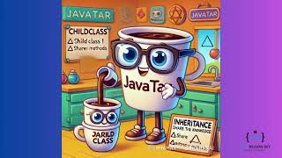

Slide 19
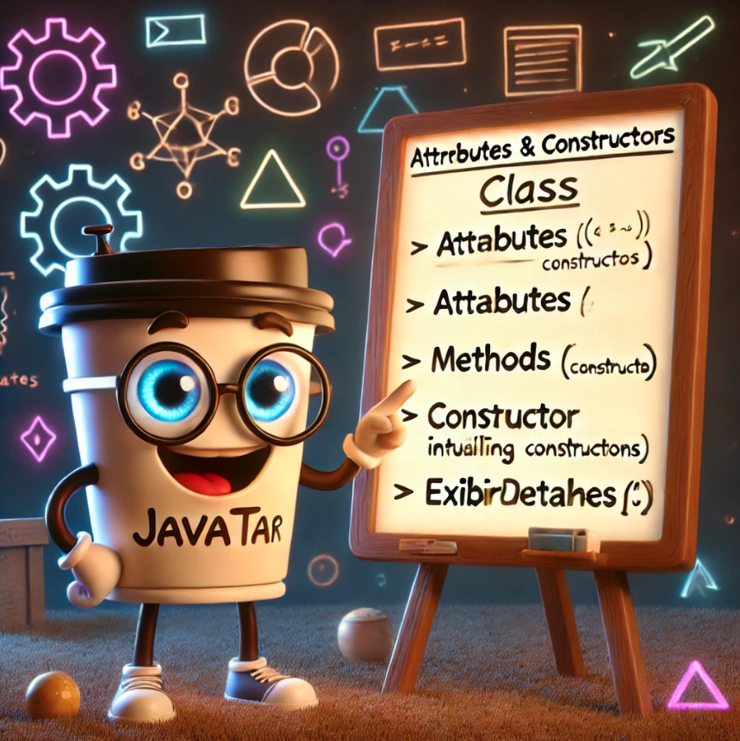
Atributos, Métodos e Construtores – O Coração da POO! 🏗️✨
💡 O que torna uma classe funcional?
💡 Uma classe sem atributos, métodos e construtores é como uma receita vazia! 📜🔧
Para que uma classe realmente tenha vida, ela precisa de:
✅ Atributos – Armazenam informações sobre o objeto. 📦
✅ Construtores – Criam e inicializam os objetos. 🏗️
✅ Métodos – Definem ações e comportamentos do objeto. ✨
📌 Agora, vamos ver como tudo isso funciona! 🚀

Slide 20
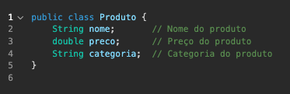
Atributos, Métodos e Construtores – O Coração da POO! 🏗️✨
🔹 1. Atributos – Definindo as Informações do Objeto
📌 O que são?
Atributos são as características do objeto, armazenadas dentro da classe.
Se a classe fosse uma ficha de cadastro, os atributos seriam os campos preenchidos.

Slide 21
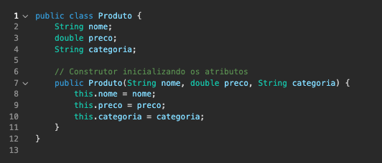
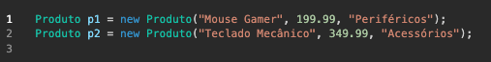
Atributos, Métodos e Construtores – O Coração da POO! 🏗️✨
🔹 2. Construtores – Dando Vida ao Objeto! 🏗️✨
📌 O que é?
Um construtor é um método especial que é chamado automaticamente quando um objeto é criado.
Ele define valores iniciais para os atributos do objeto.

Slide 22
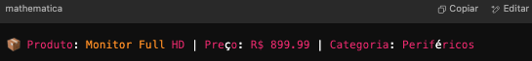
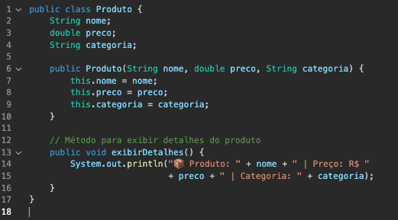
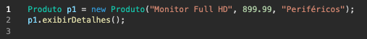
Atributos, Métodos e Construtores – O Coração da POO! 🏗️✨
🔹 3. Métodos – Fazendo a Mágica Acontecer! ✨
📌 O que são?
Métodos são ações que um objeto pode executar.
Eles fazem o objeto interagir com o mundo! 🌍

Slide 23
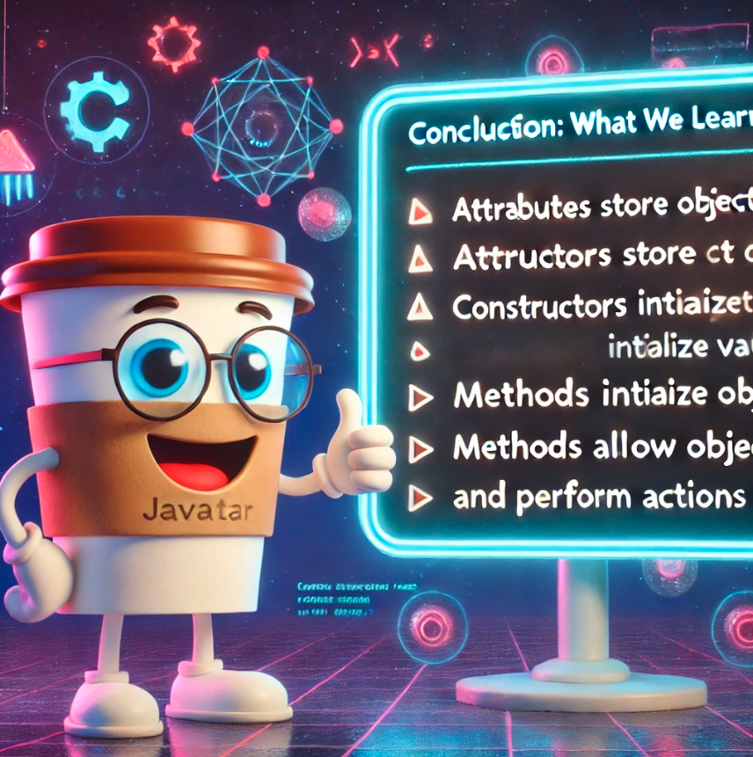
Atributos, Métodos e Construtores – O Coração da POO! 🏗️✨
🎯 Conclusão: O que aprendemos?
✅ Atributos guardam os dados do objeto.
✅ Construtores inicializam o objeto com valores.
✅ Métodos fazem o objeto interagir e realizar ações.

Slide 24


Slide 25
Mini Projeto 2 (Com o prof)
Você foi contratado para desenvolver um sistema de Cadastro de Produtos para uma loja.
O sistema deve permitir:
✅ Criar produtos com nome, preço e categoria.
✅ Exibir os detalhes do produto.
✅ Aplicar desconto ao preço do produto.
📌 Dica: Pense na classe Produto como um modelo, e os objetos serão os produtos cadastrados!

Slide 26
Mini Projeto 2.2 (Sozinho(a))
VVocê foi contratado para desenvolver um sistema de Cadastro de Funcionários para uma empresa.
O sistema deve permitir:
✅ Criar funcionários com nome, cargo e salário.
✅ Exibir os detalhes do funcionário.
✅ Aplicar um aumento de salário.
📌 Dica: O funcionamento é parecido com o Cadastro de Produtos, mas agora com funcionários!

Slide 27
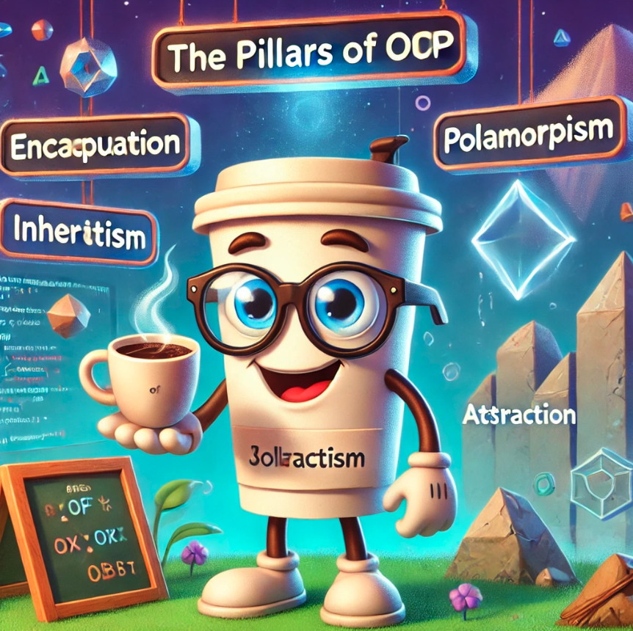
Os 4 Pilares da Programação Orientada a Objetos ☕🚀
O que são os Pilares da POO? 🤔
💡 Os pilares da POO são como os segredos de um bom café! ☕
Eles ajudam a organizar e estruturar o código para que ele seja mais reutilizável, seguro e fácil de entender!
📌 Cada pilar tem uma função essencial no código, e o Javatar vai explicar cada um deles! 🚀

Slide 28
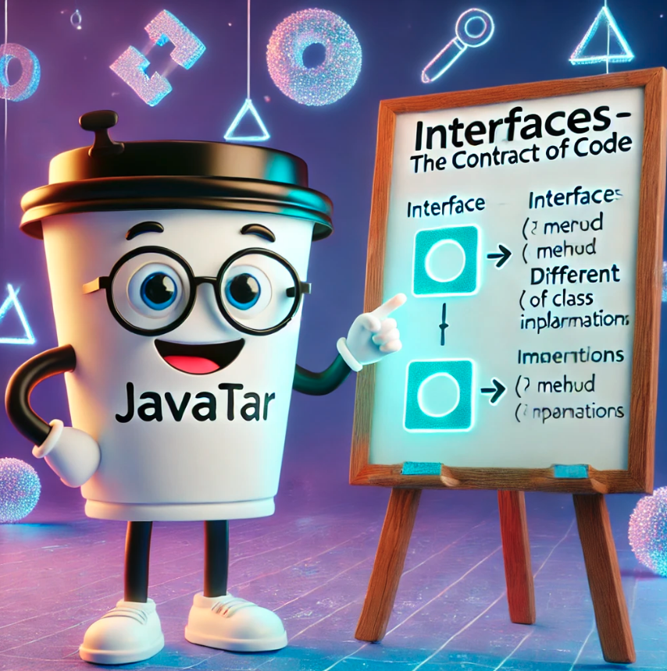
Interfaces – O Contrato do Código! 📜✨
💡 O que são Interfaces?
💡 Uma interface é como um contrato! 📄
Define um conjunto de métodos que uma classe precisa implementar.
A classe se compromete a seguir esse contrato, mas decide como cada método será implementado.
📌 Exemplo do Mundo Real:
Imagine um tomada universal. 🔌⚡
Qualquer aparelho pode ser plugado, mas cada aparelho funciona de um jeito!

Slide 29
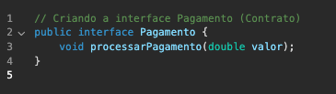
Interfaces – O Contrato do Código! 📜✨
🛠️ Como Funciona?
1️⃣ Criando a Interface (O Contrato)
📌 A interface define os métodos, mas não os implementa. 📌 Aqui estamos dizendo que TODA classe que implementar Pagamento precisa ter um método processarPagamento().

Slide 30
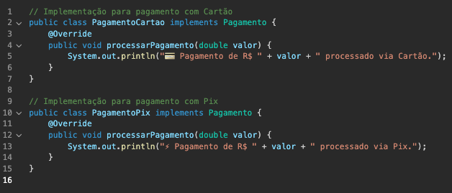
Interfaces – O Contrato do Código! 📜✨
2️⃣ Implementando a Interface (Definindo a Ação!)
📌 Cada classe implementa os métodos da sua maneira. 📌 Ambas as classes seguem o contrato, mas cada uma tem sua própria implementação!

Slide 31
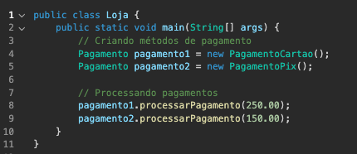
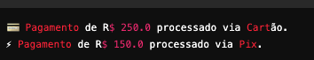
Interfaces – O Contrato do Código! 📜✨
3️⃣ Usando a Interface (A Magia da Flexibilidade!)
📌 Podemos usar a interface para chamar qualquer tipo de pagamento, sem precisar mudar o código!

Slide 32
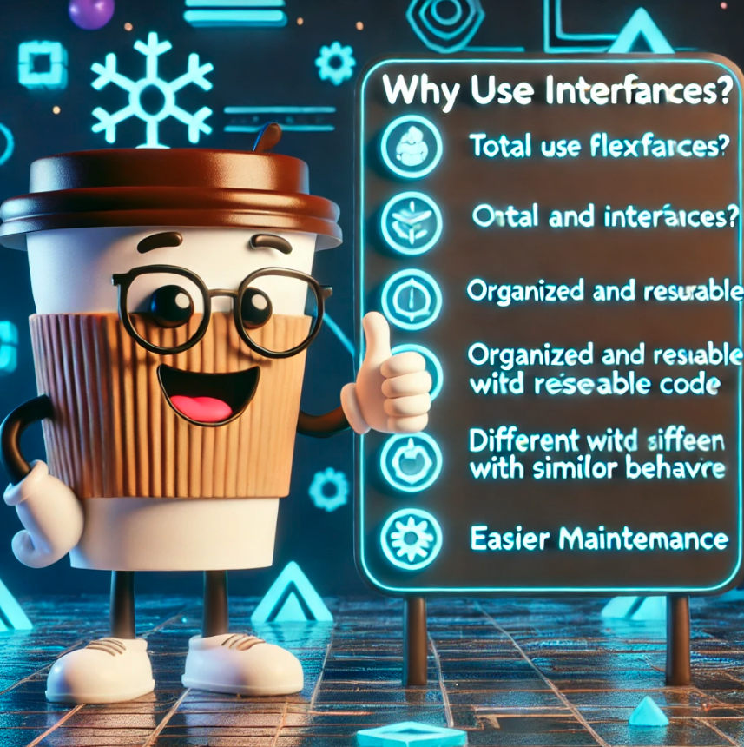
Interfaces – O Contrato do Código! 📜✨
🎯 Por que usar Interfaces?
✅ Flexibilidade total! Podemos trocar implementações sem mudar o sistema.
✅ Código mais organizado e reutilizável!
✅ Facilita a manutenção e evita repetição de código.
✅ Permite criar classes diferentes com comportamentos semelhantes.

Slide 33
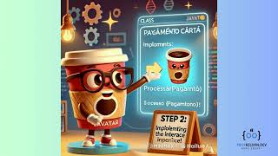

Slide 34
Mini Projeto 3 (Com o prof)
Você foi contratado para criar um Sistema de Notificações 📢 que pode enviar mensagens por diferentes canais, como E-mail, SMS e WhatsApp.
O sistema deve permitir:
✅ Criar uma interface Notificacao que define um método enviarMensagem().
✅ Criar diferentes classes que implementam essa interface, representando E-mail, SMS e WhatsApp.
✅ Permitir que o usuário escolha o tipo de notificação e envie a mensagem sem alterar o código principal!
📌 Dica: Pense na interface como um contrato 📜 e nas classes como diferentes formas de enviar notificações!

Slide 35
Mini Projeto 3.1 (Sozinho(a))
Você foi contratado para desenvolver um Sistema de Pagamentos, onde o usuário pode escolher diferentes formas de pagamento:
✅ Criar uma interface Pagamento que define um método realizarPagamento().
✅ Criar diferentes classes que implementam essa interface, representando Cartão de Crédito, Boleto Bancário e Pix.
✅ Permitir que o usuário escolha o tipo de pagamento e efetue o pagamento sem alterar o código principal!
📌 Dica: O funcionamento é parecido com o Sistema de Notificações, mas agora com pagamentos!

Slide 36
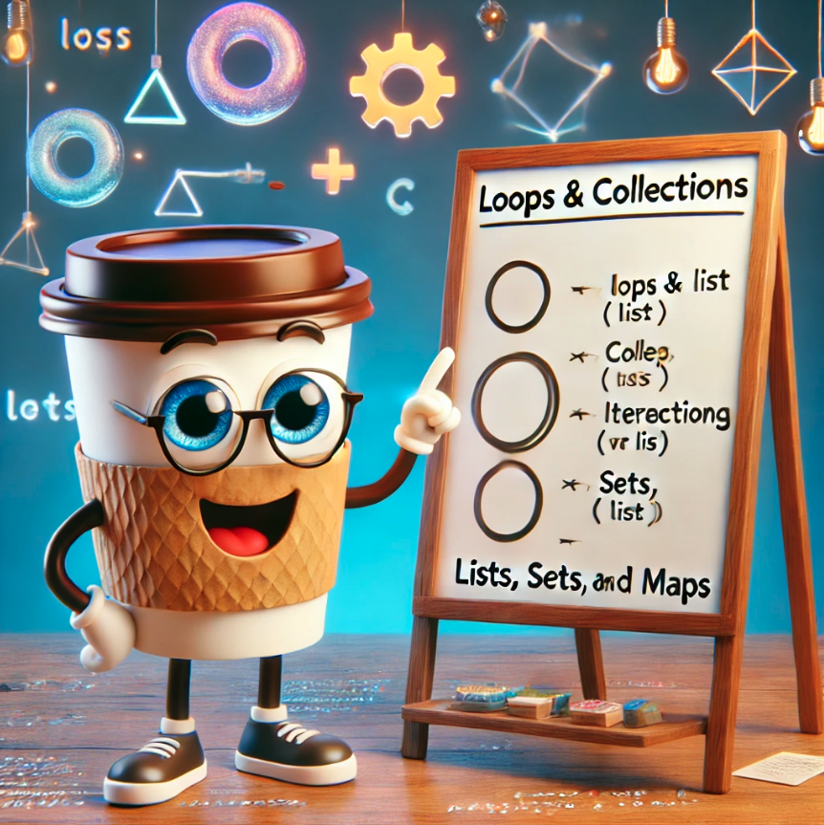
Loops e Coleções – Repetindo Tarefas e Organizando Dados! 🔄📦
💡 O que são Loops?
💡 Loops são como baristas automáticos preparando café! ☕🔄
Eles permitem repetir tarefas automaticamente, sem precisar escrever o mesmo código várias vezes.
📌 Tipos de loops mais usados em Java:
✅ for – Ideal quando sabemos quantas vezes repetir.
✅ while – Repete enquanto uma condição for verdadeira.
✅ do-while – Sempre executa pelo menos uma vez.

Slide 37
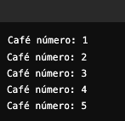
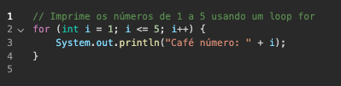
Loops e Coleções – Repetindo Tarefas e Organizando Dados! 🔄📦
🛠️ Como Funcionam os Loops?
1️⃣ O Loop for – Repetições Controladas 🔢
📌 Quando usar? Quando sabemos quantas vezes queremos repetir algo.

Slide 38
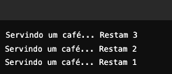
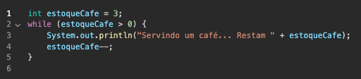
Loops e Coleções – Repetindo Tarefas e Organizando Dados! 🔄📦
🛠️ Como Funcionam os Loops?
2️⃣ O Loop while – Repetições Condicionais 🔁
📌 Quando usar? Quando não sabemos exatamente quantas vezes repetir, mas temos uma condição.

Slide 39
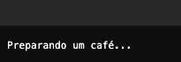
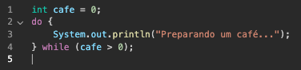
Loops e Coleções – Repetindo Tarefas e Organizando Dados! 🔄📦
🛠️ Como Funcionam os Loops?
3️⃣ O Loop do-while – Faz pelo Menos Uma Vez! 🔄☕
📌 Quando usar? Quando queremos garantir que o código execute pelo menos uma vez, mesmo se a condição já for falsa.

Slide 40
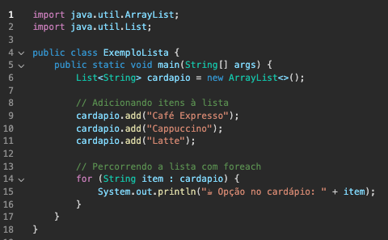
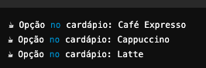
Loops e Coleções – Repetindo Tarefas e Organizando Dados! 🔄📦
🛠️ Trabalhando com Coleções – Lists, Sets e Maps 📦
4️⃣ List – Armazenando Muitos Itens em Ordem 📜
📌 Quando usar? Quando precisamos armazenar múltiplos elementos na ordem em que foram adicionados.

Slide 41
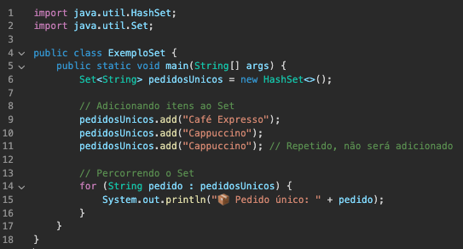
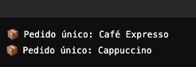
Loops e Coleções – Repetindo Tarefas e Organizando Dados! 🔄📦
🛠️ Trabalhando com Coleções – Lists, Sets e Maps 📦
5️⃣ Set – Armazenando Itens Únicos 🌍
📌 Quando usar? Quando precisamos armazenar elementos sem repetição. O Set não permite elementos duplicados! 🚫

Slide 42
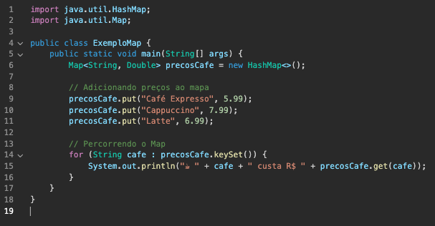
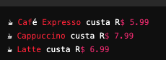
Loops e Coleções – Repetindo Tarefas e Organizando Dados! 🔄📦
🛠️ Trabalhando com Coleções – Lists, Sets e Maps 📦
6️⃣ Map – Criando Relações Chave-Valor 🔑
📌 Quando usar? Quando queremos armazenar pares de chave-valor, como preços de produtos.
📌 Com Map, associamos chaves (nome do café) a valores (preço).

Slide 43
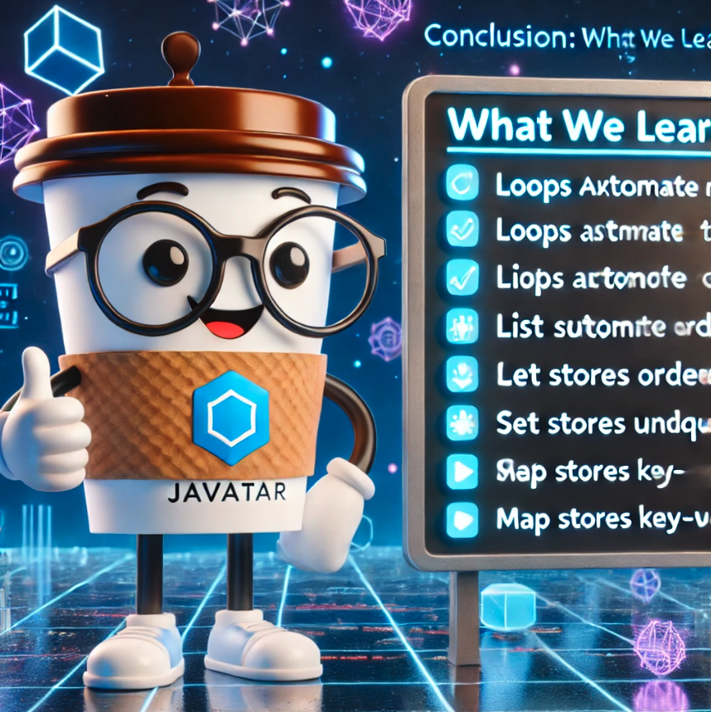
Loops e Coleções – Repetindo Tarefas e Organizando Dados! 🔄📦
🎯 Conclusão: O que aprendemos?
✅ Loops nos permitem repetir tarefas automaticamente.
✅ List armazena itens ordenados.
✅ Set armazena itens únicos.
✅ Map armazena pares de chave-valor.

Slide 44


Slide 45
Mini Projeto 4 (Com o prof)
Você foi contratado para criar um Gerenciador de Tarefas, onde o usuário pode:
✅ Adicionar tarefas a uma lista.
✅ Exibir todas as tarefas utilizando foreach.
✅ Filtrar tarefas concluídas utilizando Streams.
📌 Dica: O funcionamento será parecido com uma lista de afazeres (To-Do List)!

Slide 46
Mini Projeto 4.1 (Sozinho(a))
Você foi contratado para desenvolver um sistema de Lista de Compras, onde o usuário pode:
✅ Adicionar itens à lista de compras.
✅ Exibir todos os itens da lista utilizando foreach.
✅ Filtrar os itens acima de um determinado preço utilizando Streams.
📌 Dica: O funcionamento será parecido com uma lista de mercado, onde cada item tem um nome e um preço!

Slide 47

Tratamento de Exceções – Lidando com Erros no Código! ⚠️🚀
💡 O que são Exceções?
💡 Exceções são como derramar café no teclado! ☕💥
Elas ocorrem quando algo inesperado acontece no código, como:
✅ Tentar dividir por zero ➗❌
✅ Acessar um índice inexistente em uma lista 📦❌
✅ Conectar a um banco de dados fora do ar 🌐🚫
📌 Java permite tratar essas situações para evitar que o programa quebre!

Slide 48


Tratamento de Exceções – Lidando com Erros no Código! ⚠️🚀
⚡ Tipos de Exceções em Java
1️⃣ Checked Exceptions (Exceções Checadas) ✅
📌 O que são?
Erros previstos que o compilador obriga você a tratar.
Exemplo: Falha ao abrir um arquivo.

Slide 49


Tratamento de Exceções – Lidando com Erros no Código! ⚠️🚀
⚡ Tipos de Exceções em Java
2️⃣ Unchecked Exceptions (Exceções Não Checadas) ❌
📌 O que são?
Erros inesperados que podem acontecer durante a execução do programa.
Exemplo: Divisão por zero ou acesso a índice inexistente.

Slide 50


Tratamento de Exceções – Lidando com Erros no Código! ⚠️🚀
🛠️ Criando Exceções Personalizadas 🎭
📌 Por que criar nossas próprias exceções?
Para tornar o código mais descritivo e fácil de entender.
Quando queremos que um erro tenha um significado especial.
📌 Exemplo: Criando uma exceção para saldo insuficiente no banco.

Slide 51


Tratamento de Exceções – Lidando com Erros no Código! ⚠️🚀
📡 Propagação de Exceções (Throws) 🔄
📌 O que é?
Permite que uma exceção suba na hierarquia do código.
Usamos throws para indicar que um método pode lançar uma exceção. 📌 Isso é útil quando queremos que outro código decida como tratar o erro!

Slide 52

Tratamento de Exceções – Lidando com Erros no Código! ⚠️🚀
🎯 Conclusão: O que aprendemos?
✅ Checked Exceptions – O compilador exige tratamento!
✅ Unchecked Exceptions – Erros inesperados que podem ser evitados com validações.
✅ Exceções Personalizadas – Criamos para tornar o código mais claro.
✅ Propagação de Exceções (throws) – Permite que um erro suba na hierarquia do código.

Slide 53


Slide 54
Mini Projeto 5 (Com o prof)
Você foi contratado para criar um Sistema de Reservas de Hotel, onde os clientes podem reservar quartos.
O sistema deve:
✅ Criar uma classe Reserva que recebe o nome do cliente e a quantidade de diárias.
✅ Lançar uma exceção personalizada caso o número de diárias seja menor que 1.
✅ Lançar uma exceção padrão caso o nome do cliente esteja vazio.
✅ Propagar a exceção (throws) para que o erro seja tratado na classe principal.
📌 Dica: O funcionamento será parecido com um sistema de reservas real, onde algumas regras precisam ser verificadas antes de confirmar uma reserva!

Slide 55
Mini Projeto 5.1 (Com o prof)
Você foi contratado para desenvolver um Sistema de Saques Bancários. O sistema deve:
✅ Permitir saques de uma conta bancária.
✅ Lançar exceções personalizadas se o usuário tentar sacar mais do que o saldo disponível.
✅ Lidar com exceções comuns, como entrada de valores inválidos.
✅ Propagar exceções quando necessário para métodos externos.

Slide 56

Organização do Código – Pacotes, Modificadores, Final e Static 📦🔧
💡 Por que organizar o código?
💡 Organizar o código é como organizar sua cafeteria favorita! ☕📂
Cada parte tem seu lugar e função, o que deixa tudo mais fácil de encontrar, entender e manter.
📌 Em Java, usamos:
✅ Pacotes para agrupar classes relacionadas.
✅ Modificadores de acesso para controlar a visibilidade do código.
✅ final para evitar mudanças.
✅ static para usar métodos sem precisar criar objetos.

Slide 57


Organização do Código – Pacotes, Modificadores, Final e Static 📦🔧
📦 1️⃣ Pacotes – Separando o Código por Função
📌 O que são Pacotes?
Pacotes ajudam a organizar o código em diferentes partes, como modelos, serviços e controladores.
Cada pacote contém classes relacionadas àquela funcionalidade.
📌 Estrutura de Pacotes Exemplo:

Slide 58
Organização do Código – Pacotes, Modificadores, Final e Static 📦🔧
🔐 2️⃣ Modificadores de Acesso – Quem Pode Ver o Quê?
📌 O que são?
Modificadores de acesso controlam quem pode acessar uma classe, atributo ou método.
📌 Tipos de Modificadores:
Modificador Visibilidade
public -> Visível para todos. Qualquer classe pode acessar.
protected -> Visível apenas para classes no mesmo pacote e subclasses.
private -> Visível apenas dentro da própria classe. Ninguém mais pode acessar.
📌 Exemplo de Código:

Slide 59

Organização do Código – Pacotes, Modificadores, Final e Static 📦🔧
🔐 2️⃣ Modificadores de Acesso – Quem Pode Ver o Quê?
📌 O que são?

Slide 60

Organização do Código – Pacotes, Modificadores, Final e Static 📦🔧
🚫 3️⃣ final – Evitando Mudanças no Código
📌 O que é final?
final impede que atributos, métodos ou classes sejam modificados.
Uma vez definido, não pode ser alterado.
📌 Como Usar final:
✅ Atributos constantes: Não podem ser modificados.
✅ Métodos final: Não podem ser sobrescritos.
✅ Classes final: Não podem ser herdadas.
📌 Exemplo de Código:
📌 Tentativa de alterar APLICACAO_NOME resultará em erro! 🚫

Slide 61


Organização do Código – Pacotes, Modificadores, Final e Static 📦🔧
⚙️ 4️⃣ static – Acessando Métodos Sem Criar Objetos
📌 O que é static?
static permite acessar métodos e atributos sem precisar criar um objeto da classe.
Pertence à classe, não ao objeto.
📌 Quando usar static:
✅ Métodos utilitários, como cálculos ou formatações.
✅ Atributos que não mudam de uma instância para outra.
📌 Exemplo de Código:

Slide 62

Organização do Código – Pacotes, Modificadores, Final e Static 📦🔧
🎯 Conclusão: O que aprendemos?
✅ Pacotes organizam o código em partes funcionais.
✅ Modificadores de acesso controlam a visibilidade de atributos e métodos.
✅ final evita mudanças indesejadas no código.
✅ static permite acessar métodos e atributos sem criar objetos.

Slide 63


Slide 64

Mini Projeto 6 (Com o prof)
Você foi contratado para desenvolver um Sistema de Cadastro de Produtos para uma loja. O sistema deve:
✅ Usar pacotes para separar as classes por função (modelo, serviço, utilitário).
✅ Proteger atributos sensíveis usando modificadores de acesso (public, protected, private).
✅ Utilizar o modificador final para definir constantes.
✅ Criar métodos utilitários com static para calcular descontos.

